Slide 1
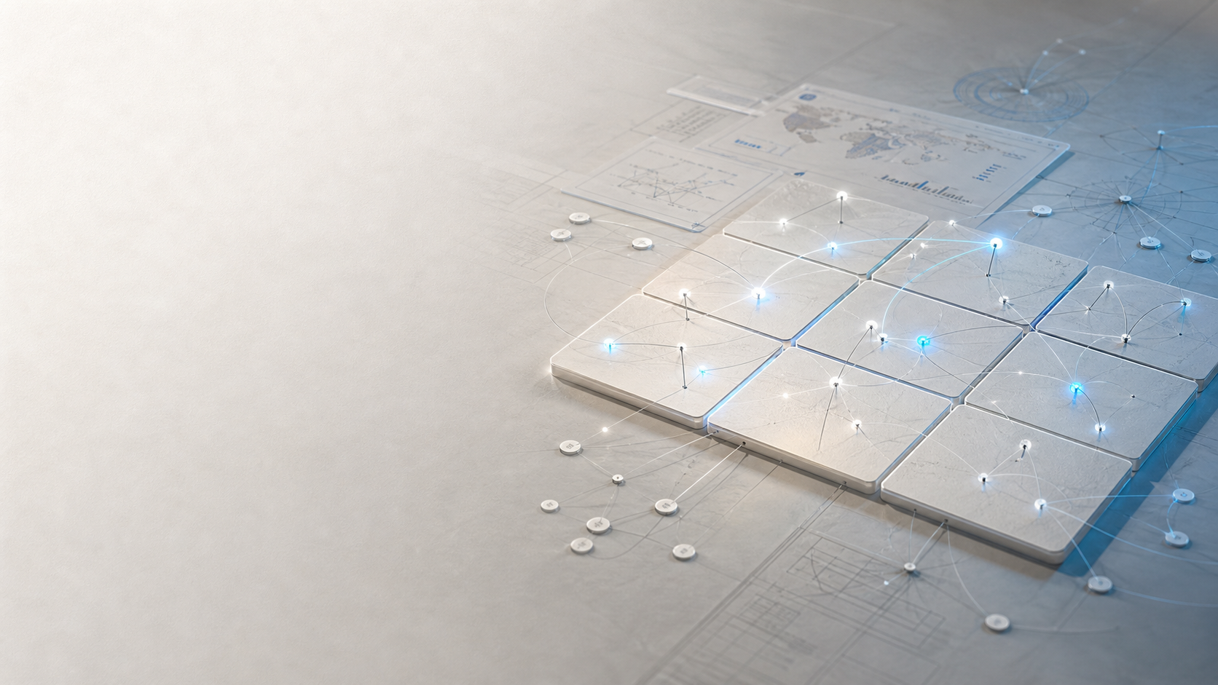
本科毕业设计答辩
基于多智能体协同的生成式商业画布系统
Design and Implementation of a Generative Business Canvas System Based on Multi-Agent Collaboration
学生：钱营涛
指导老师：王琼
软件工程（中外合作办学）
2026年6月

Slide 2
答辩主线
从“九宫格生成”推进到“可追溯的画布工作流”。
01
02
03
04
问题与目标
方法设计
系统实现
实验结论
单次生成难以保证九维覆盖、证据链和可修改过程。
用多智能体、共享黑板、混合检索和引用对象拆开问题。
把画布本身做成主交互界面，承载内容、证据和运行状态。
覆盖修复和混合检索提升结构稳定性，局限也明确。
Starlink · Generative Business Canvas System
02

Slide 3
研究背景
早期商业想法不完整，商业画布需要的是协同分析而非一次性写作。
商业模式画布包含九个互相关联的维度，但创业者最初往往只提供产品想法。系统需要追问、检索、生成、校验和修改，而不是只返回一段文本。
01
02
输入缺口
结构约束
客户、收入、风险、验证路径常常缺失
九个维度必须同时被覆盖和互相解释
03
04
证据要求
交互需求
商业判断需要能回到材料和来源
结果要能按单元检查、编辑和复用
固定结构 + 不完整输入 + 证据要求 = 需要系统化协同，而不是单次补全文本。
Starlink · Generative Business Canvas System
03

Slide 4
核心矛盾
单次 LLM 调用把覆盖、证据和过程压进一个黑箱事务。
Single-call baseline
Starlink workflow
一个模板提示
预画布追问
一次模型响应
→
分工智能体
九格内容依赖注意力分配
黑板状态与覆盖检查
证据和过程不可检查
结构化引用和可编辑画布
本文的系统设计目标，是把“生成答案”改造成“生成可审计的商业分析工件”。
Starlink · Generative Business Canvas System
04

Slide 5
研究目标
Starlink 的贡献在于把 BMC 生成组织成可检查、可恢复、可交互的系统过程。
01
渐进式构建
02
多智能体分工
03
共享黑板与覆盖检查
Ideation Coach 先补全上下文，再进入画布生成。
市场、产品、财务等角色分别负责不同 BMC 维度。
每轮扫描九个维度，缺失维度可被重新分派。
04
双语混合检索
05
画布即界面
语义检索与中文/英文词法匹配用 RRF 融合。
内容、引用、冲突、记忆和运行状态都在同一工作区中可见。
Starlink · Generative Business Canvas System
05

Slide 6
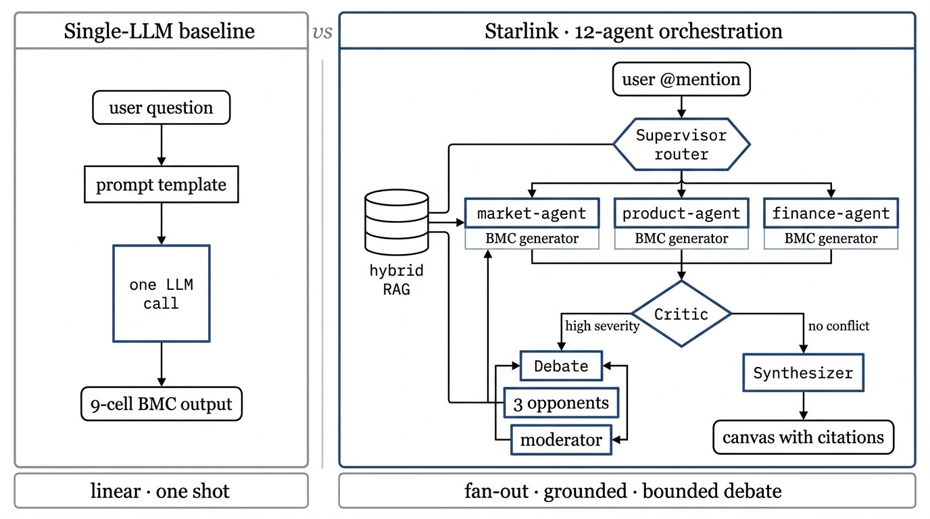
总体流程
Starlink 把一个想法推进成带证据、带状态、可修改的画布。
单次 LLM 基线只输出一个完整响应，缺少中间状态。
Starlink 将输入澄清、检索、智能体生成、审查和画布呈现拆成阶段。
每个阶段都留下可检查的状态或引用对象，为后续修改提供入口。
图：论文 Figure 1-1 工作流对比
Starlink · Generative Business Canvas System
06

Slide 7
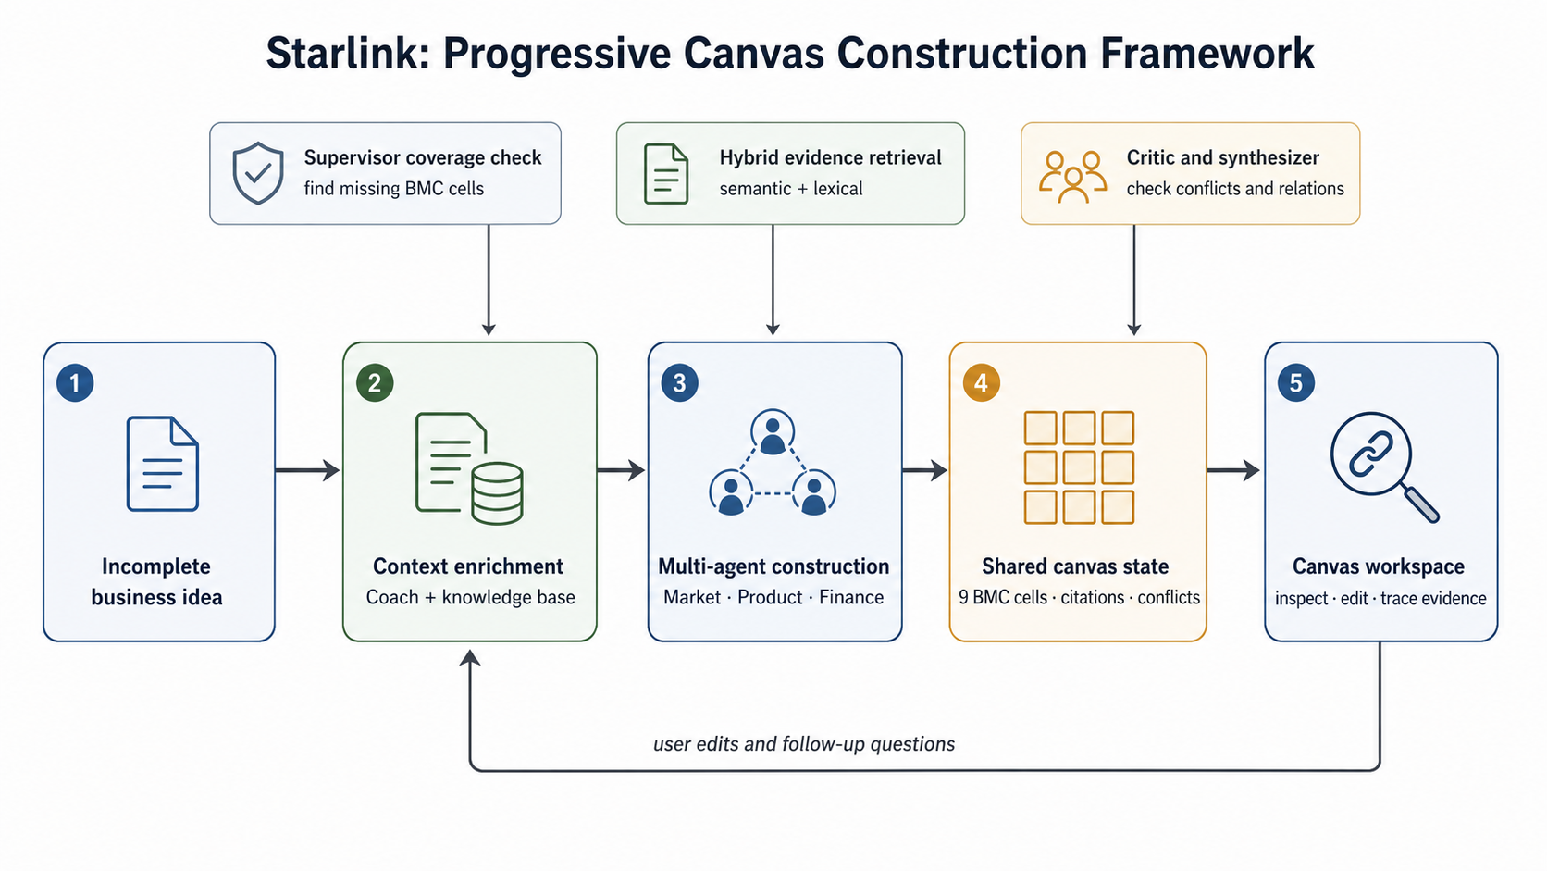
系统框架
三支柱结构把推理、证据和界面分开治理。
Reasoning core：监督器、领域生成器、critic、synthesizer 和 utility agents。
Retrieval layer：面向 agent 绑定的知识库检索，不是全局无差别注入。
Canvas interface：每个画布单元成为可引用、可展开、可编辑的对象。
图：Starlink progressive canvas construction framework
Starlink · Generative Business Canvas System
07

Slide 8
可部署架构
五层架构让多智能体画布从研究原型落到可运行系统。
Frontend 负责画布工作区、引用交互、运行状态和浮层布局。
GraphQL gateway 统一订阅、查询、鉴权和运行时事件。
Reasoning、Knowledge、Persistence 分层，避免业务状态散落在模型响应中。
共享类型库保证前后端契约一致。
图：论文 Figure 4-1 五层可部署架构
Starlink · Generative Business Canvas System
08

Slide 9
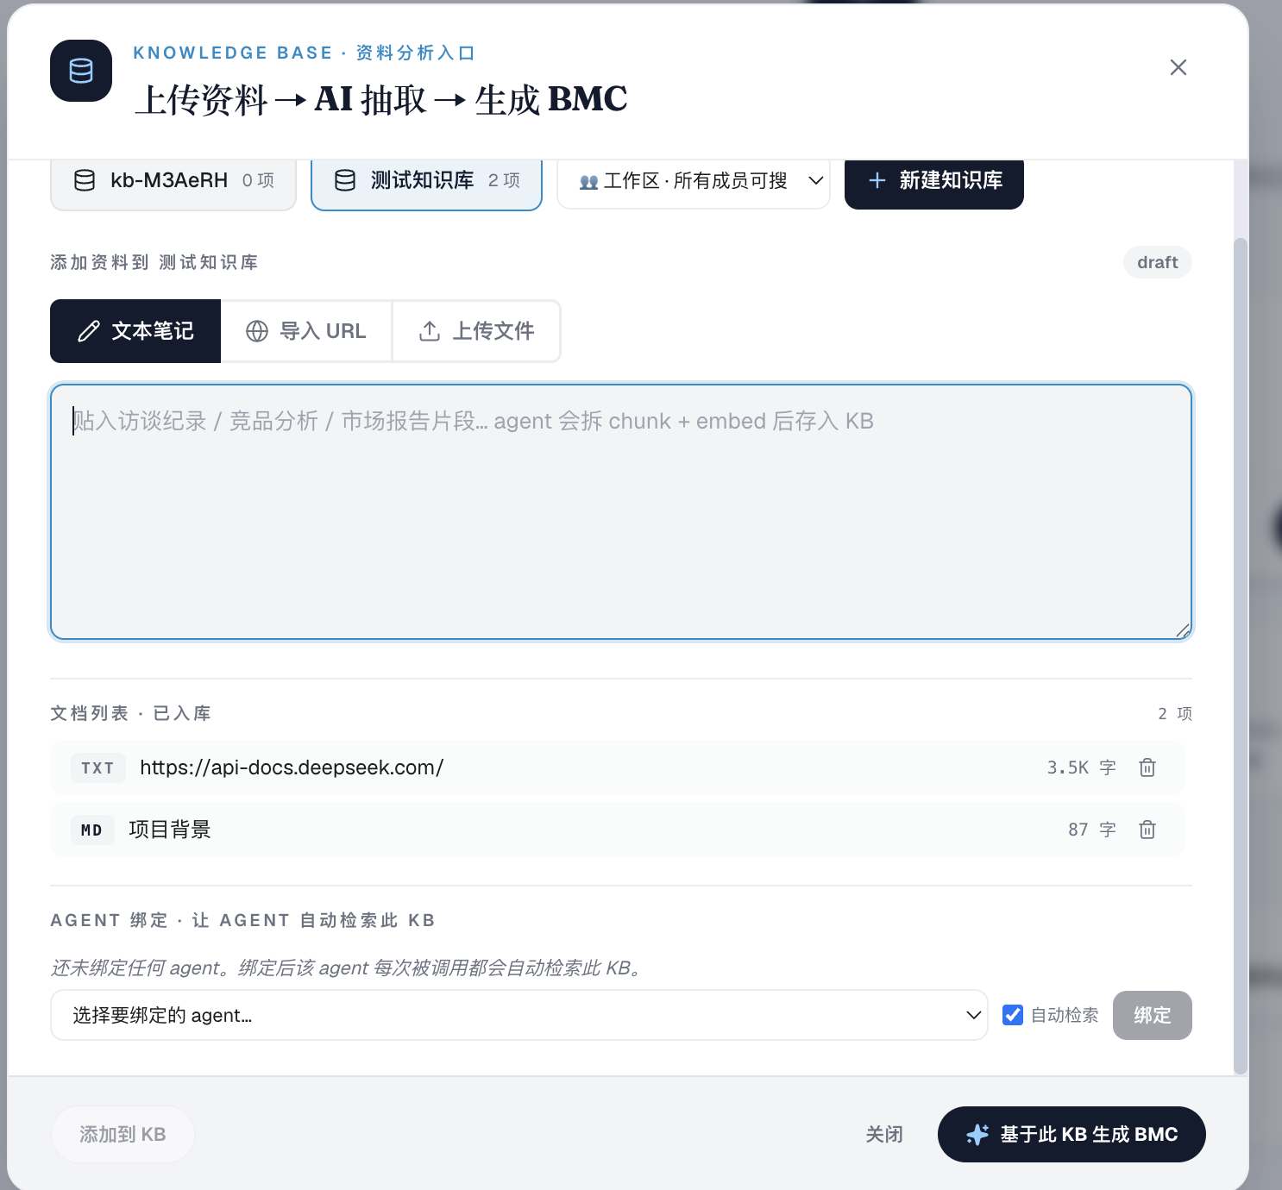
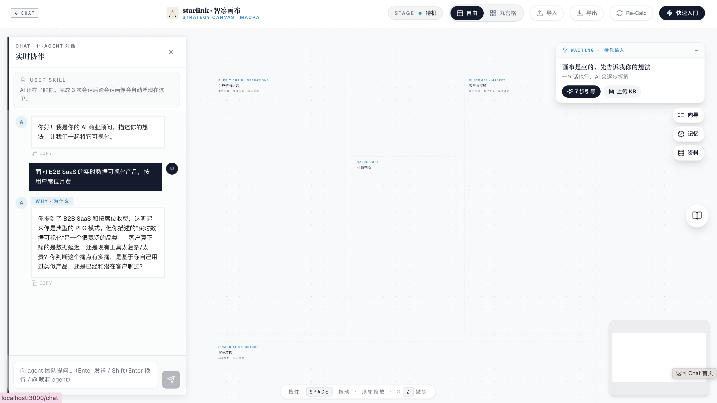
预画布阶段
生成前先补足上下文，降低“凭空补全”的风险。
知识库上传与绑定
七步 Ideation Coach
知识库可来自文本种子、URL、文件和管理端 SQL。
Coach 通过结构化问题补齐用户没有说清的客户、价值、成本和验证信息。
两者都进入后续黑板和记忆层，成为生成时可复用的上下文。
Starlink · Generative Business Canvas System
09

Slide 10
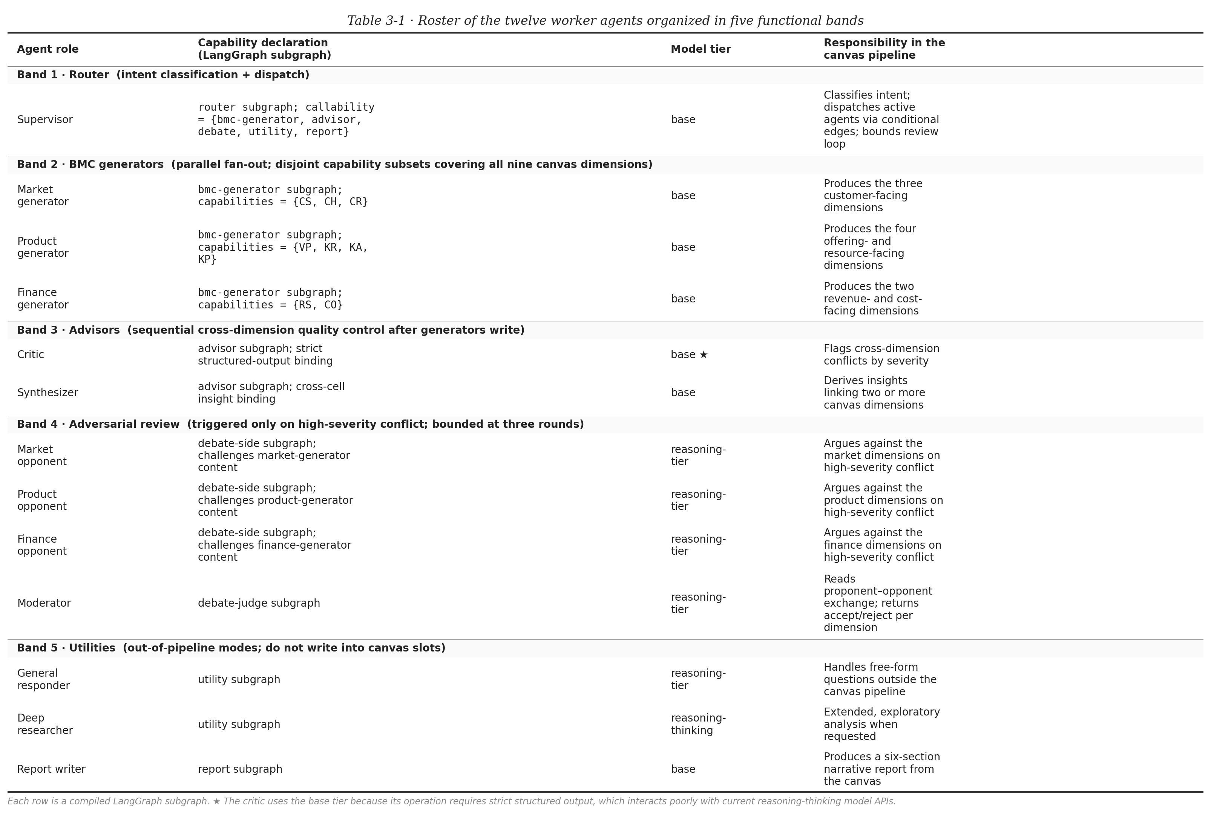
多智能体分工
智能体数量不是重点，职责边界和能力绑定才是重点。
Market
客户细分 / 渠道 / 客户关系
Product
价值主张 / 关键资源 / 关键活动 / 关键伙伴
Finance
收入来源 / 成本结构
Review
冲突检查 / 有限辩论 / 裁决
Utility
问答 / 深度研究 / 报告生成
答辩强调：agent 是职责边界，不是“越多越聪明”。
Starlink · Generative Business Canvas System
10

Slide 11
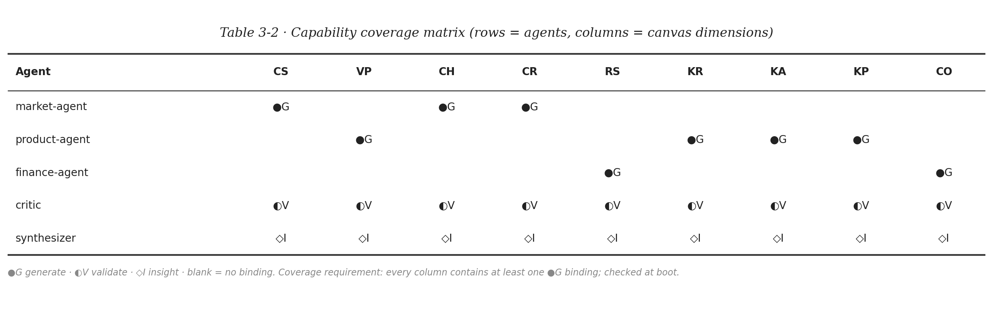
覆盖约束
九个画布维度先有责任地图，再让模型生成。
能力矩阵记录每个 agent 对每个 BMC 维度的 generate / validate / insight 绑定。
启动时检查每个维度至少有一个生成责任主体。
运行时扫描黑板中已填充的 cell，缺失项在有界轮次内重新分派。
这不是保证内容正确，而是防止结构性遗漏被隐藏。
图：Table 3-2 capability coverage matrix
Starlink · Generative Business Canvas System
11

Slide 12
共享黑板
并行生成依靠黑板合并，而不是靠多轮聊天自然收敛。
用户问题
SupervisorDispatch
领域智能体
→
→
question + workspace context
选择 active agents 与执行模式
Market / Product / Finance 并行写入
BlackboardUpdate
Critic + Synthesizer
Canvas Persist
→
→
merge-by-identity 合并状态
冲突、洞察、结构关系
持久化画布、引用和 trace
核心原则：所有状态变更通过统一 update primitive，列表字段按 id 合并，控制字段 last-write-wins。这样并行写入不会互相覆盖。
Starlink · Generative Business Canvas System
12

Slide 13
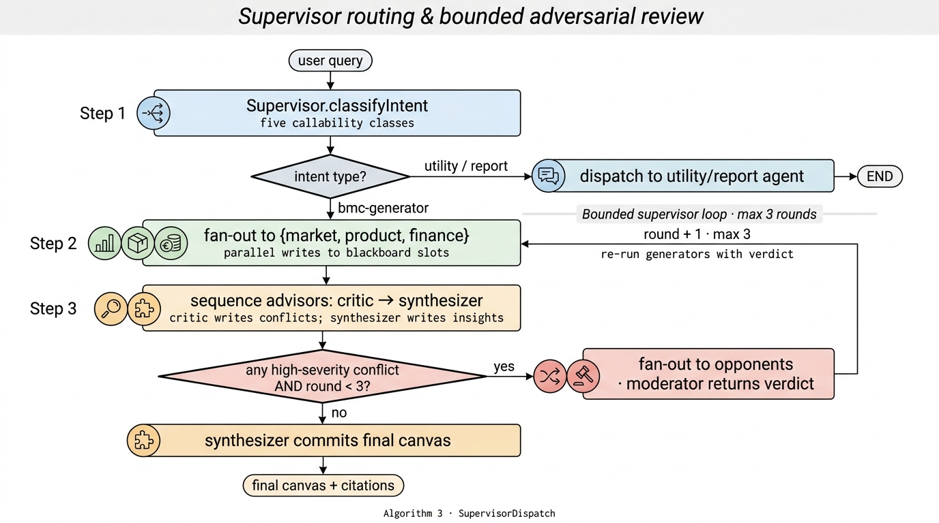
调度与评审
监督器先路由，再用有限评审处理严重跨维冲突。
画布生成首轮并行调用三个领域生成器。
高严重度冲突会把 opponent 与 moderator 加入下一轮。
评审循环有三轮上限，避免开放式多智能体对话失控。
客户端同时收到 HITL interrupt，用户可接受、修订或忽略裁决。
图：Supervisor routing flowchart
Starlink · Generative Business Canvas System
13

Slide 14
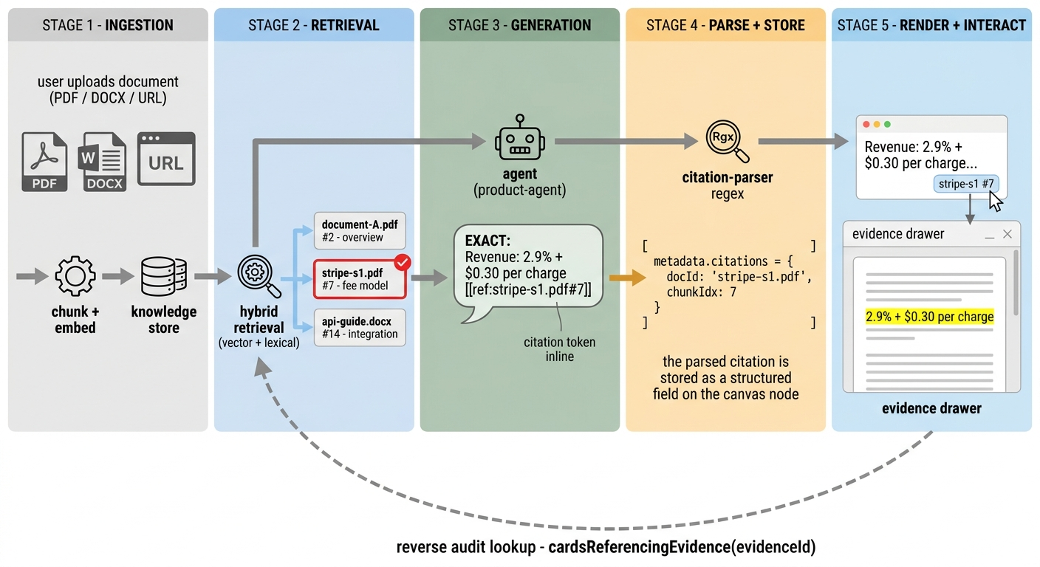
引用溯源
引用不是脚注，而是贯穿证据、智能体输出和画布单元的系统对象。
文档证据、结构关系、critic 冲突和 synthesizer insight 被区分为不同引用类型。
用户可以从画布 claim 打开证据，也可以从证据反查引用它的所有画布单元。
report-writer 额外用 unsupported marker 标明非检索推断。
图：Citation lifecycle
Starlink · Generative Business Canvas System
14

Slide 15
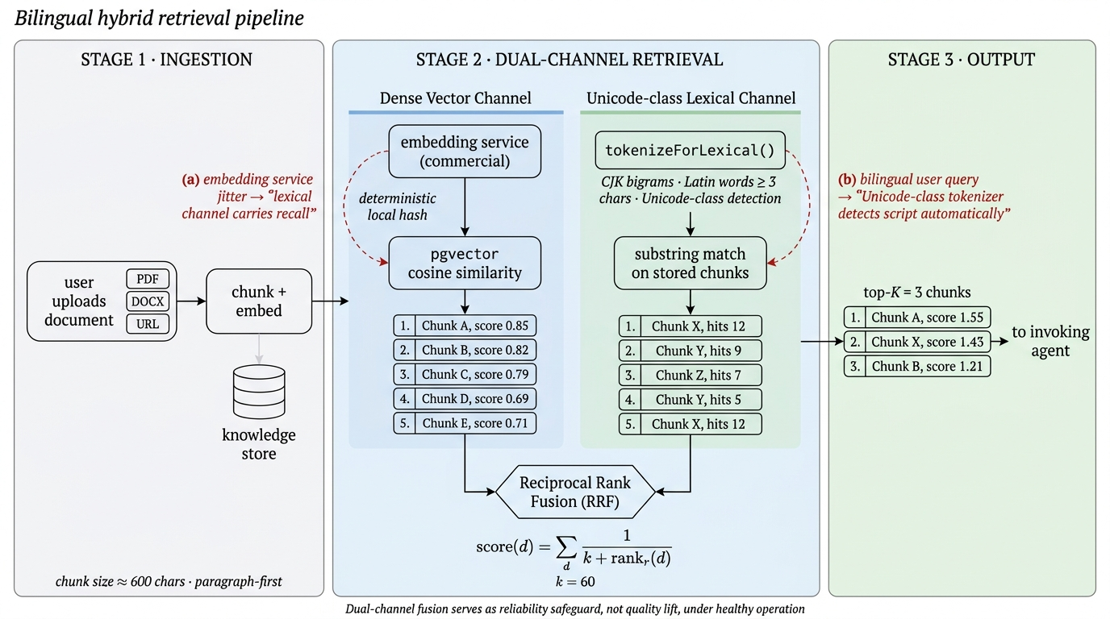
双语混合检索
检索层把语义质量和故障韧性分开设计。
Dense channel 使用嵌入向量处理语义相似度。
Lexical channel 用 Unicode 类别分词：英文保留长度≥3词，中文用二元组。
Reciprocal Rank Fusion 融合两路排序，避免分数标定依赖。
当 embedding 服务降级时，词法通道仍能保留可用证据。
图：Hybrid retrieval pipeline
Starlink · Generative Business Canvas System
15

Slide 16
生成流水线
画布生成的主路径是有界 DAG，只有评审是受控循环。
1
2
3
4
5
6
组装状态
→
监督分派
→
检索证据
→
并行生成
→
审查修复
→
综合持久化
question / KB / memory / workspace
classify intent and active agents
bound KB top-K evidence
market / product / finance
critic + limited review
synthesizer + canvas update
答辩口径：系统的创新点不是“让很多 agent 聊天”，而是把固定结构工件的生成过程变成可检查状态机。
Starlink · Generative Business Canvas System
16

Slide 17
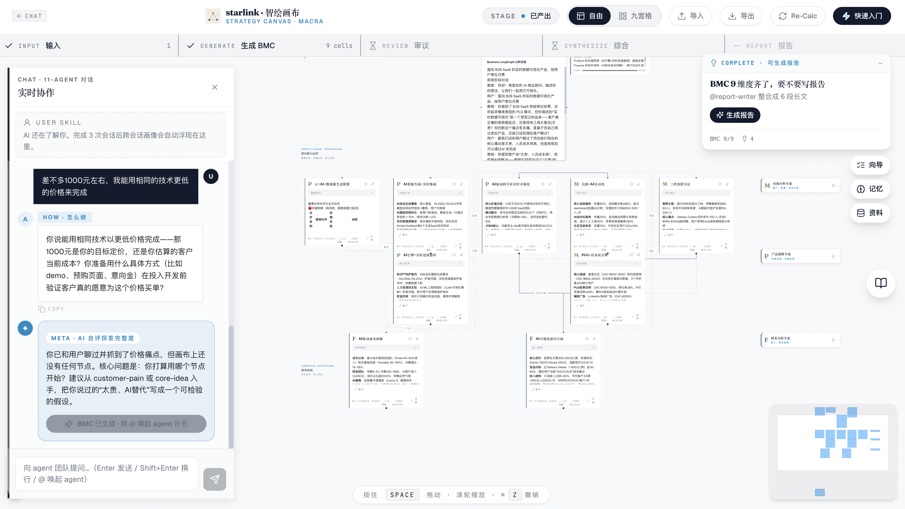
主交互界面
画布不只是结果展示，它承载覆盖、引用、冲突和修改入口。
每个 BMC 维度是一个可展开、可编辑的 canvas cell。
聊天、引用、单元详情、记忆和运行状态在同一工作区中浮动呈现。
用户能从生成内容进入证据，也能从证据回到相关 cell。
图：Canvas viewport in freeform mode
Starlink · Generative Business Canvas System
17

Slide 18
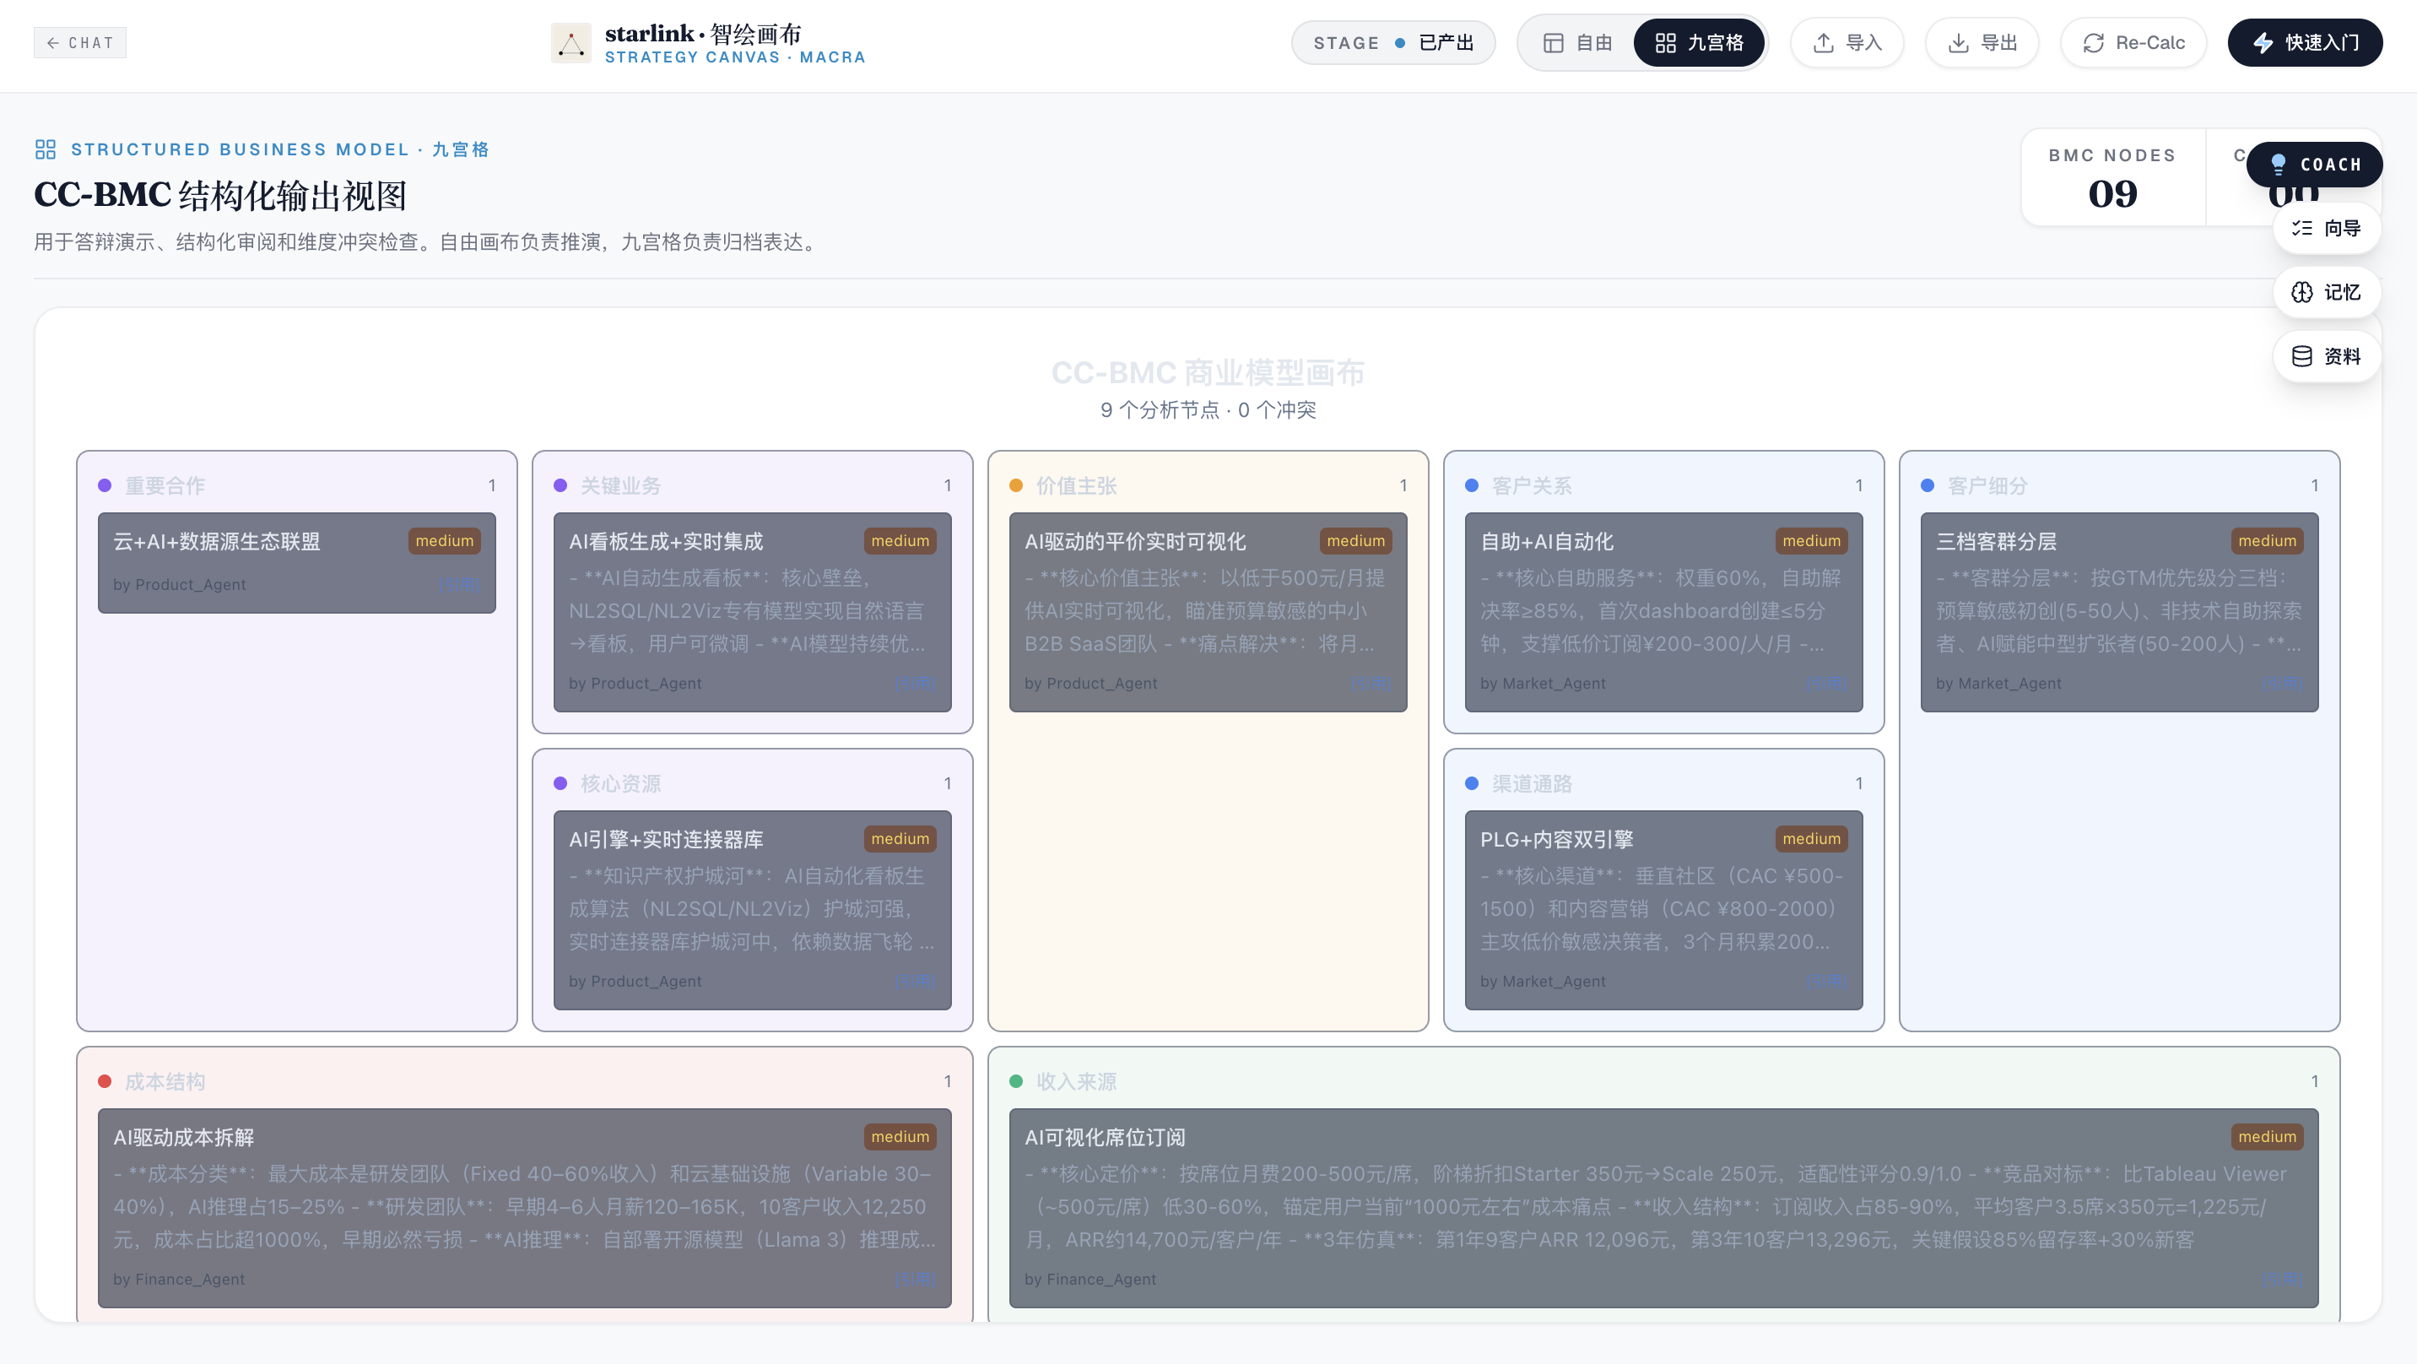
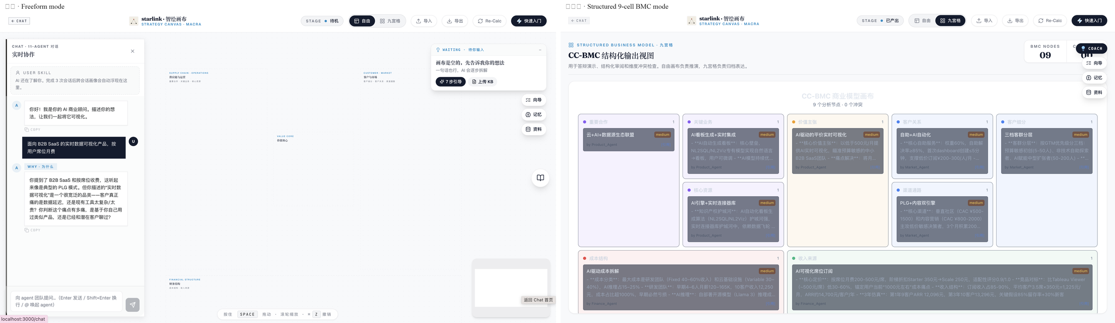
双模式画布
同一批节点既能自由探索，也能收束成九宫格呈现。
Freeform / Grid 双模式
完成后的九维 BMC 网格
探索阶段允许自由排布和多候选比较。
展示阶段切换到严格九格布局，让结构覆盖一眼可见。
节点语义不变，只替换布局策略，避免在模式切换中丢失状态。
Starlink · Generative Business Canvas System
18

Slide 19
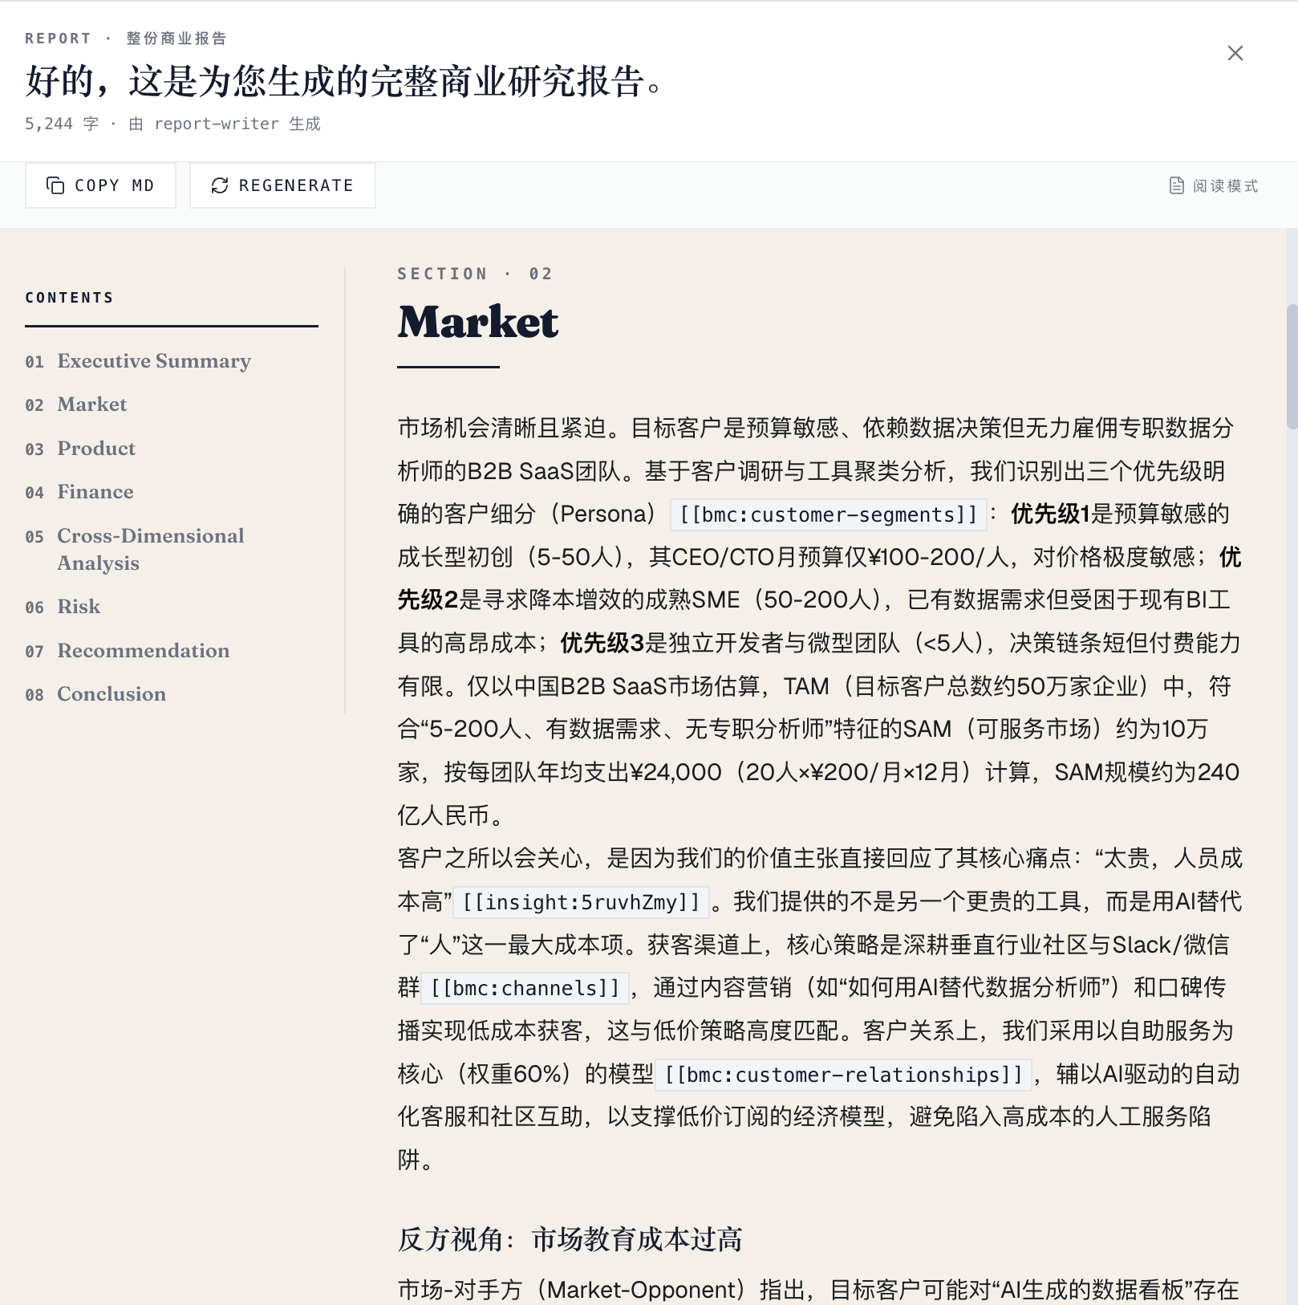
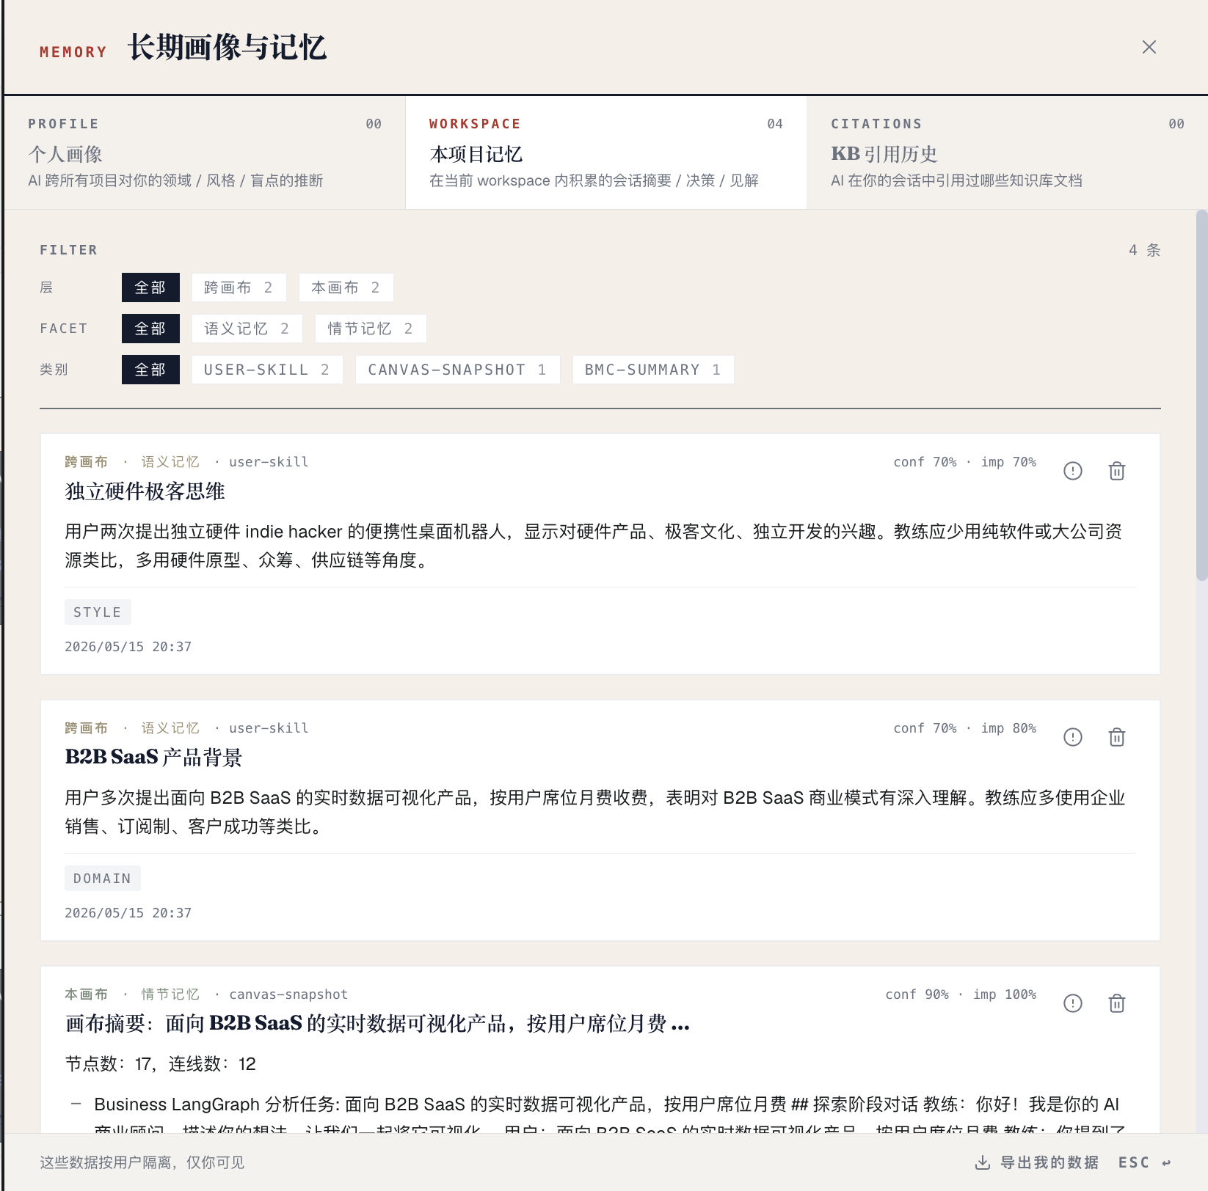
输出复用
报告和记忆让一次画布运行进入后续工作，而不是会话结束即消失。
Report writer 输出八段战略报告
Memory panel 保留摘要、决策和 user-skill
报告读取九个 cell、critic 日志、synthesizer insight 和引用证据。
记忆按 session / workspace / user 作用域保存，配合 importance 与 confidence 衰减。
用户可接受或拒绝推断出的 user-skill，形成后续 supervisor routing 的输入。
Starlink · Generative Business Canvas System
19

Slide 20

运行可观测性
用户和开发者都能看见系统慢在哪里、谁贡献了什么。
Mention 层：用户交互是否触发预期能力。
Subgraph 层：各 agent 调用、耗时和错误率。
Tool 层：每个声明能力对应的工具调用流。
Stage strip：input / generate / review / synthesize / report 五阶段状态。
Starlink · Generative Business Canvas System
20

Slide 21
实验设计
评价聚焦可度量机制：九维覆盖、检索韧性和机制消融。
01
12 个 YC 案例
02
0-27 分 rubric
Stripe、Airbnb、Replit、Notion、Coinbase 等，用公开材料构造 ground-truth BMC。
每个 BMC 维度 0-3 分，衡量 must-cover concept presence。
03
两类后端
04
检索压力测试
强模型 DeepSeek-V3 与中能力 MiniMax-M2.5，观察覆盖修复在不同能力层的作用。
健康 embedding 与强制 local-hash fallback 的 recall@5 对比。
Starlink · Generative Business Canvas System
21

Slide 22
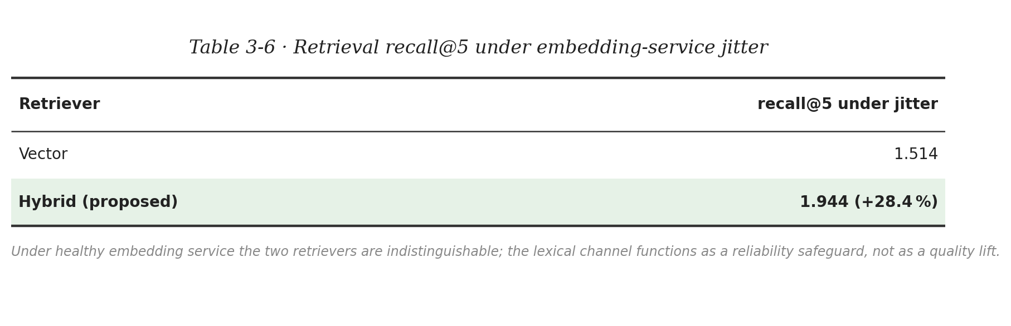
检索结果
Embedding 降级时，混合检索保留了更多可用证据。
+28.4%
Recall@5 uplift under forced dense-channel degradation
健康状态下 dense channel 已饱和，Top-1 正确率达到 100%，混合检索没有显著空间增加质量。
强制降级后，纯向量召回下降，词法通道保留中文/英文关键词命中。
结论：混合检索主要是可靠性机制，不是常态质量提升技巧。
Table 3-5：degraded embedding 条件下的 recall@5
Starlink · Generative Business Canvas System
22

Slide 23
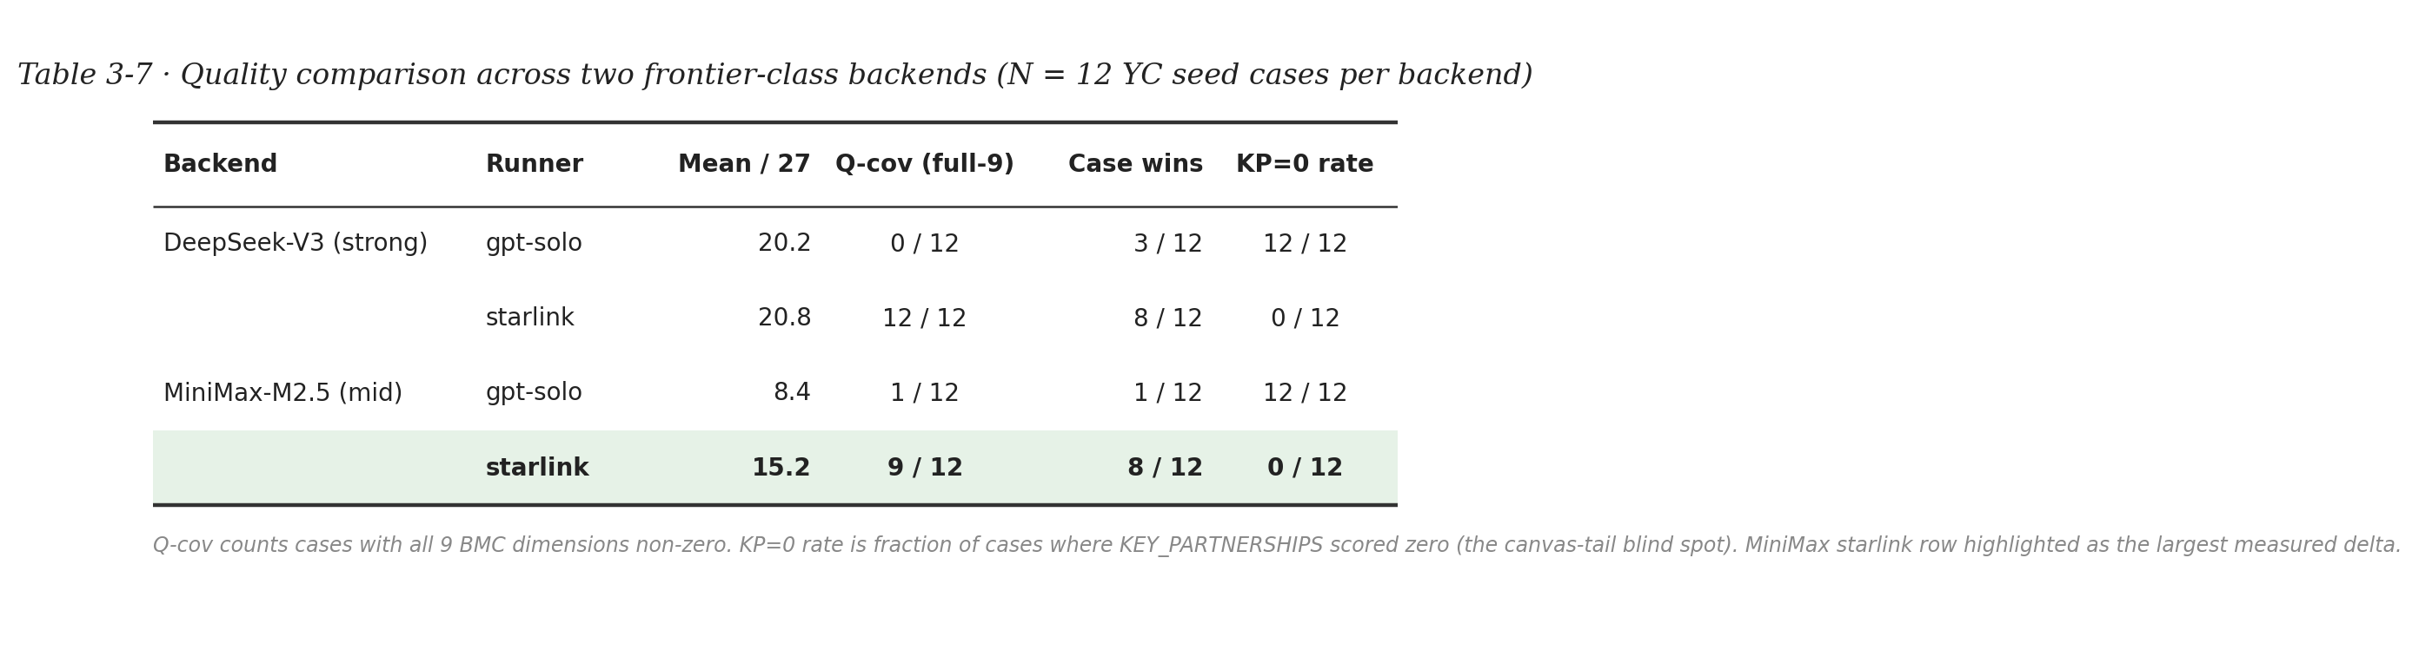
质量对比
覆盖检查在中能力模型上放大优势，在强模型上主要修复结构遗漏。
DeepSeek-V3 单次 LLM
20.2
DeepSeek-V3 Starlink
20.8
MiniMax-M2.5 单次 LLM
15.2
Table 3-6 摘要
MiniMax-M2.5 Starlink
22.0
强模型上均分只提升 +0.6，但 baseline 的 Key Partnerships 在 12/12 案例中为空。
中能力模型上均分提升 +6.8，并取得 8/12 case-wise wins。
解释：覆盖检查不是质量魔法，而是恢复低显著维度的结构保险。
Starlink · Generative Business Canvas System
23

Slide 24
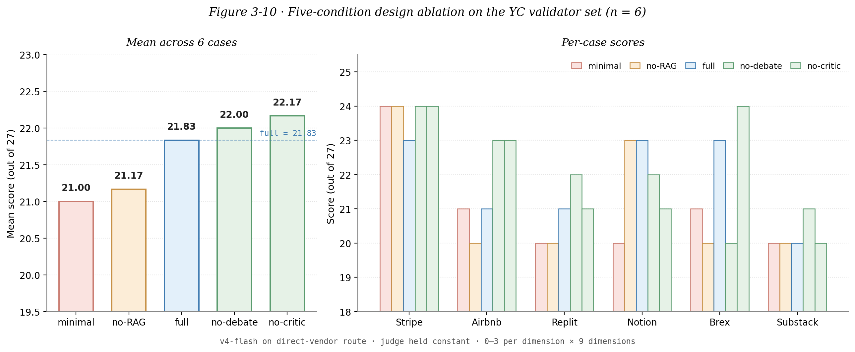
机制消融
当前 rubric 下，检索 grounding 是最明确的可测驱动。
移除 RAG 后，均值从 21.83 降到 21.17，worst-case 也下降。
单独移除 critic 或 debate 对 must-cover rubric 影响不明显。
这不说明评审无用，而是当前 benchmark 没有直接测跨维冲突发现。
下一步需要 conflict-injection benchmark 来评价 review loop。
图：五条件机制消融
Starlink · Generative Business Canvas System
24

Slide 25
结论与展望
Starlink 证明了：生成式商业画布可以被做成可审计的系统工件。
系统结论
实验结论
十二个专门智能体、监督分派、共享黑板、混合检索和引用对象共同支撑渐进式 BMC 构建。
覆盖检查稳定修复低显著维度；混合检索在 embedding 降级时保留更多证据。
主要局限
后续工作
样本主要来自软件/SaaS/金融科技；单一 judge；用户研究规模小；流式粒度仍是 section-level。
partial jitter、冲突注入、跨模型族复现、多语种检索、在线 agent 重配置和偏好蒸馏。
Q&A
Starlink · Generative Business Canvas System
25

